Slide 1
แผนผังคาร์โนห์
Karnaugh Map (K-Map)
การลดรูป Boolean Expression หรือ Switching Function ให้สั้นที่สุด
สามารถทำได้หลายวิธี ซึ่ง Karnaugh Map เป็นวิธีหนึ่ง
ที่ช่วยให้การลดรูปทำได้ง่าย และมีข้อผิดพลาดน้อยกว่าการใช้ Boolean Theory
https://en.wikipedia.org/wiki/Karnaugh_map
http://www.ee.surrey.ac.uk/Projects/Labview/minimisation/nak.html
ปรับปรุง 29 มีนาคม 2560 (เปลี่ยน prime เป็น bar)

Slide 2
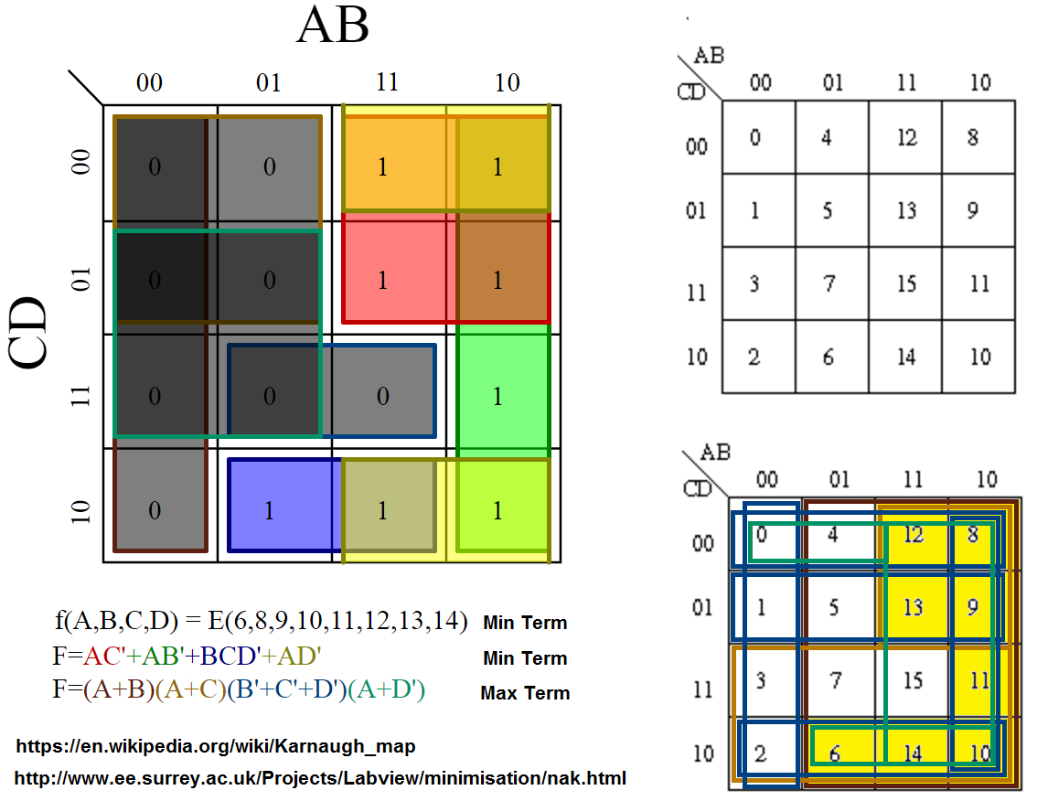
แผนผังคาร์โนห์ Karnaugh Map ที่เรียงตามหลักที่ถูกต้อง

Slide 3
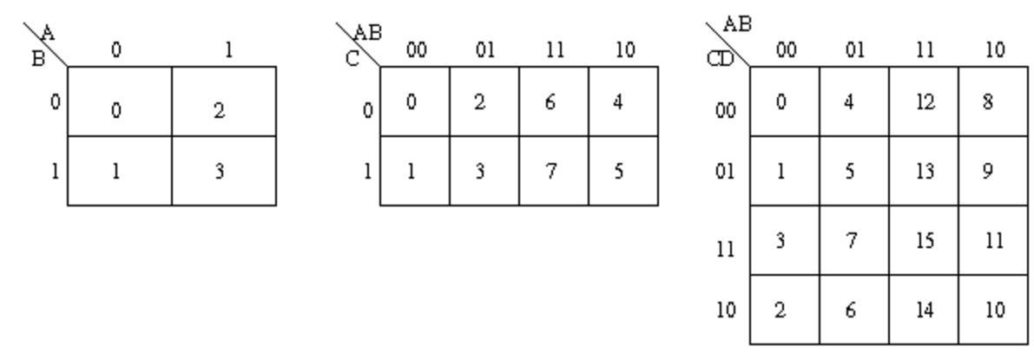
แผนผังคาร์โนห์ Karnaugh Map ที่เรียงตามหลักที่ถูกต้อง
เลขที่เรียงในตาราง เรียงตาม ABCD
เช่น 0111 มีค่าเท่ากับ 7
โดย AB = 01 และ CD = 11

Slide 4
ในช่วงแรกของ Slide
เราจะฝึกเรียงตามเลขฐานสอง
ไม่เรียงตาม Karnaugh Map
มาฝึกคิดต่าง ที่ต่างไปจาก Theory
แบบที่ 1 : 00 01 10 และ 11
แบบที่ 2 : 00 01 11 และ 10

Slide 5
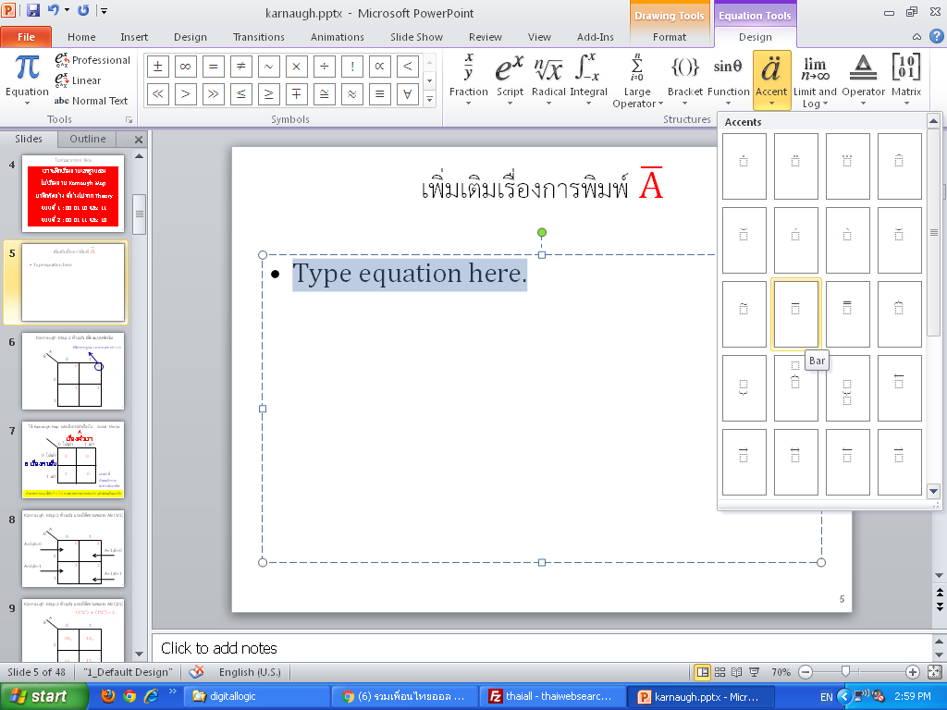
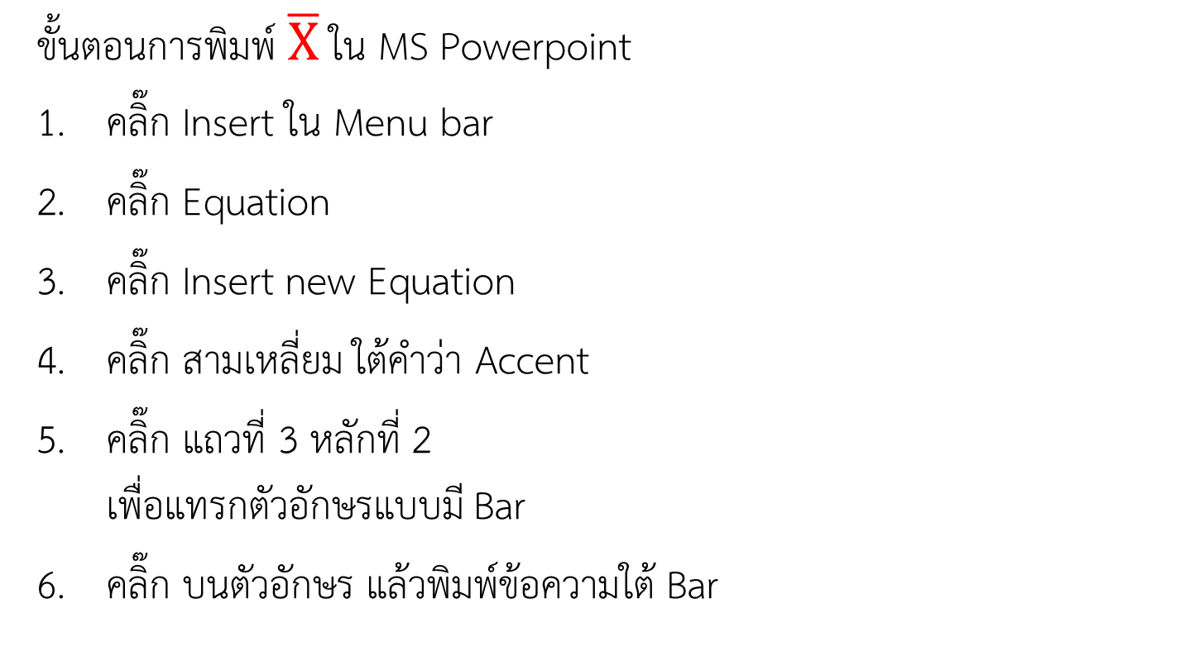

เพิ่มเติมเรื่องการพิมพ์ $\overline{X} ในสไลด์$
$ขั้นตอนการพิมพ์ \overline{X}$ ใน MS Powerpoint
คลิ๊ก Insert ใน Menu bar
คลิ๊ก Equation
คลิ๊ก Insert new Equation
คลิ๊ก สามเหลี่ยม ใต้คำว่า Accent
คลิ๊ก แถวที่ 3 หลักที่ 2
เพื่อแทรกตัวอักษรแบบมี Bar
คลิ๊ก บนตัวอักษร แล้วพิมพ์ข้อความใต้ Bar

Slide 6
Karnaugh Map 2 ตัวแปร เพียงแบบฟอร์ม
มีที่มาจากฐาน 2 มาจากเลข AB = 10
A
B
0
1
0
2
0
1
3
1

Slide 7
ใช้ Karnaugh Map แสดงถึงการเล่าเรื่องใน Social Media
A
เล่าตัวเรา
แผนผังนี้
เป็นพฤติกรรม
นักข่าวมืออาชีพ
0 ไม่เล่า
1 เล่า
0 ไม่เล่า
0
0
B เล่าคนอื่น
1
0
1 เล่า
ถ้าภาพ K-Map นี้คือ F = $\overline{A}$.B จะหมายความว่าอย่างไร แล้วท่านเป็นแบบใด

Slide 8
Karnaugh Map 2 ตัวแปร แบบให้ความหมาย AB (1/3)
A
B
0
1
A=0,B=0
0
2
A=1,B=0
0
A=0,B=1
1
3
A=1,B=1
1

Slide 9
Karnaugh Map 2 ตัวแปร แบบให้ความหมาย AB (2/3)
(1*2¹) + (1*2⁰) = 3
A
B
0
1
00₂
10₂
0
01₂
11₂
1

Slide 10
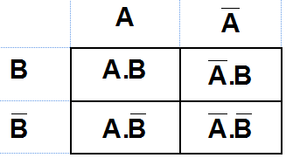
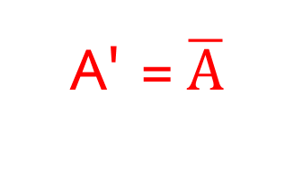
Karnaugh Map 2 ตัวแปร แบบให้ความหมาย AB (3/3)
A' = $\overline{A}$
A
B
0
1
A' B'
A B'
0
A' B
A B
1

Slide 11
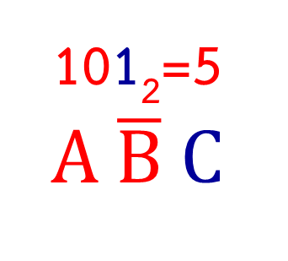
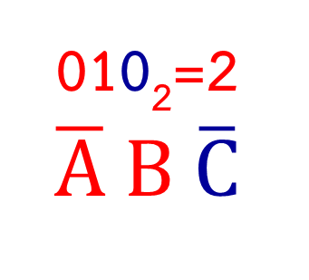
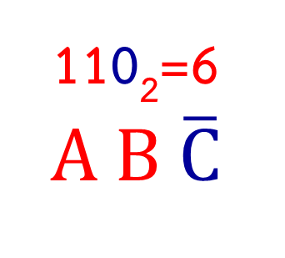
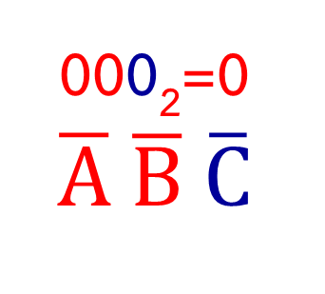
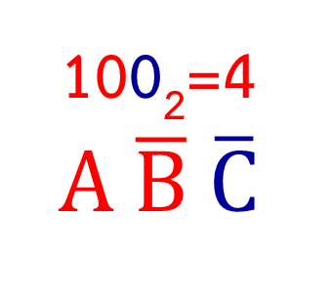
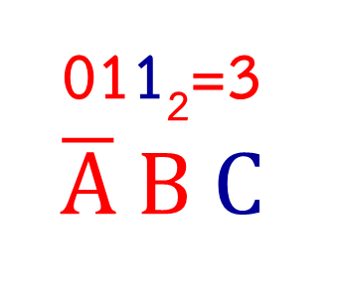
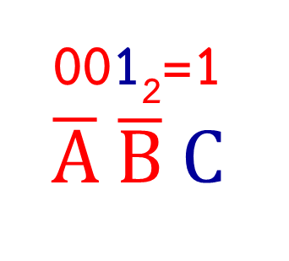
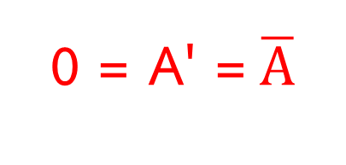
Map ตามเลข 3 ตัวแปร แบบให้ความหมาย ABC
NO
K-MAP
0 = A' = $\overline{A}$
AB
00
01
10
11
C
000₂=0
$\overline{A}$ $\overline{B}$ $\overline{C}$
010₂=2
$\overline{A}$ B $\overline{C}$
100₂=4
A $\overline{B}$ $\overline{C}$
110₂=6
A B $\overline{C}$
0
001₂=1
$\overline{A}$ $\overline{B}$ C
011₂=3
$\overline{A}$ B C
101₂=5
A $\overline{B}$ C
111₂=7
A B C
1

Slide 12
Map ตามเลข 4 ตัวแปร แบบให้ความหมาย ABCD
NO
K-MAP
AB
CD
00
01
10
11
0000₂=0
A' B' C' D'
0100₂=4
A' B C' D'
1000₂=8
A B' C' D'
1100₂=12
A B C' D'
00
0001₂=1
A' B' C' D
0101₂=5
A' B C' D
1001₂=9
A B' C' D
1101₂=13
A B C' D
01
0010₂=2
A' B' C D'
0110₂=6
A' B C D'
1010₂=10
A B' C D'
1110₂=14
A B C D'
10
0011₂=3
A' B' C D
0111₂=7
A' B C D
1011₂=11
A B' C D
1111₂=15
A B C D
11

Slide 13
Map ตามเลข 2 ตัวแปร แบบมองตัวแปร (1/6)
A
B
0
1
A
1
0
1
1

Slide 14
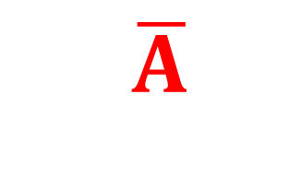
Map ตามเลข 2 ตัวแปร แบบมองตัวแปร (2/6)
A
B
0
1
$\overline{A}$
1
0
1
1

Slide 15
Map ตามเลข 2 ตัวแปร แบบมองตัวแปร (3/6)
A
B
0
1
0
B
1
1
1

Slide 16
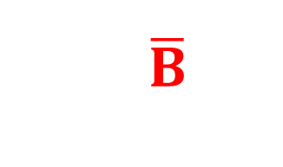
Map ตามเลข 2 ตัวแปร แบบมองตัวแปร (4/6)
A
B
0
1
$\overline{B}$
1
1
0
1

Slide 17
Map ตามเลข 2 ตัวแปร แบบมองตัวแปร (5/6)
A
B
0
1
AB+AB
1
0
1
1

Slide 18
Map ตามเลข 2 ตัวแปร แบบมองตัวแปร (6/6)
A
B
0
1
A+B = AB
1
1
0
1
1

Slide 19
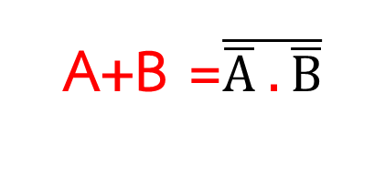
จงเขียน Map แสดงโอกาสการเปิดอัตโนมัติ
ของหลอดไฟฟ้าบนเสาไฟที่ส่องแสงตามแสงอาทิตย์
1. กำหนดเงื่อนไข
เงื่อนไขแรก ส่องแสงเมื่อพระอาทิตย์ตก = A
เงื่อนไขที่สอง ส่องแสงเมื่อนำถุงดำคลุมกล่องตรวจวัดแสง = B
2. เขียนฟังก์ชัน f(A,B) = A + B
3. เขียน Karnaugh Map และเขียนฟังก์ชั่นใหม่
A
0
1
B
1
0
A+B =$\overline{\overline{A} \text{. }\overline{B}}$
1
1
1

Slide 20
Function ต่าง ๆ ( 1/15 )
NO
K-MAP
f(A,B,C,D) = A
AB
CD
00
01
10
11
00
1
1
01
1
1
10
1
1
11
1
1
นี่เป็น map ที่เรียงตามเลขฐาน ถ้าเรียงตาม Karnaugh Map จะดูง่ายกว่านี้

Slide 21
Function ต่าง ๆ ( 2/15 )
NO
K-MAP
f(A,B,C,D) = B
AB
CD
00
01
10
11
00
1
1
01
1
1
10
1
1
11
1
1
นี่เป็น map ที่เรียงตามเลขฐาน ถ้าเรียงตาม Karnaugh Map จะดูง่ายกว่านี้

Slide 22
Function ต่าง ๆ ( 3/15 )
NO
K-MAP
f(A,B,C,D) = A . B
AB
CD
00
01
10
11
00
1
01
1
10
1
11
1
นี่เป็น map ที่เรียงตามเลขฐาน ถ้าเรียงตาม Karnaugh Map จะดูง่ายกว่านี้

Slide 23
Function ต่าง ๆ ( 4/15 )
NO
K-MAP
f(A,B,C,D) = A + B
AB
CD
00
01
10
11
00
1
1
1
01
1
1
1
10
1
1
1
11
1
1
1
นี่เป็น map ที่เรียงตามเลขฐาน ถ้าเรียงตาม Karnaugh Map จะดูง่ายกว่านี้

Slide 24
Function ต่าง ๆ ( 5/15 )
NO
K-MAP
f(A,B,C,D) = A . B . C
AB
CD
00
01
10
11
00
01
10
1
11
1
นี่เป็น map ที่เรียงตามเลขฐาน ถ้าเรียงตาม Karnaugh Map จะดูง่ายกว่านี้

Slide 25
Function ต่าง ๆ ( 6/15 )
NO
K-MAP
f(A,B,C,D) = A . B . C . D
AB
CD
00
01
10
11
00
01
10
11
1
นี่เป็น map ที่เรียงตามเลขฐาน ถ้าเรียงตาม Karnaugh Map จะดูง่ายกว่านี้

Slide 26
Function ต่าง ๆ ( 7/15 )
NO
K-MAP
f(A,B,C,D) = $\overline{A}$
AB
CD
00
01
10
11
00
1
1
01
1
1
10
1
1
11
1
1
นี่เป็น map ที่เรียงตามเลขฐาน ถ้าเรียงตาม Karnaugh Map จะดูง่ายกว่านี้

Slide 27
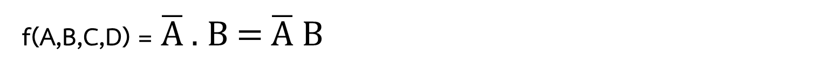
Function ต่าง ๆ ( 8/15 )
NO
K-MAP
f(A,B,C,D) = $\overline{A}$ . B = $\overline{A}$ B
AB
CD
00
01
10
11
00
1
01
1
10
1
11
1
นี่เป็น map ที่เรียงตามเลขฐาน ถ้าเรียงตาม Karnaugh Map จะดูง่ายกว่านี้

Slide 28
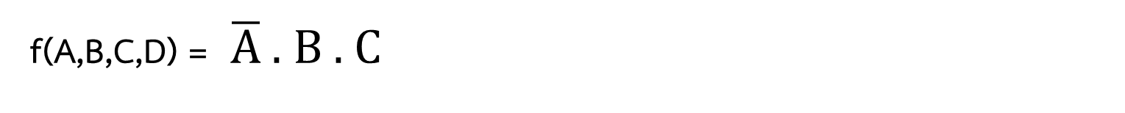
Function ต่าง ๆ ( 9/15 )
NO
K-MAP
f(A,B,C,D) = $\overline{A}$ . B . C
AB
CD
00
01
10
11
00
01
10
1
11
1
นี่เป็น map ที่เรียงตามเลขฐาน ถ้าเรียงตาม Karnaugh Map จะดูง่ายกว่านี้

Slide 29
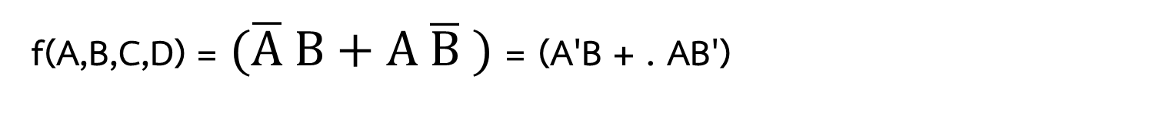
Function ต่าง ๆ ( 10/15 )
NO
K-MAP
f(A,B,C,D) = ($\overline{A}$ B + A $\overline{B}$ ) = (A'B + . AB')
AB
CD
00
01
10
11
00
1
1
01
1
1
10
1
1
11
1
1
นี่เป็น map ที่เรียงตามเลขฐาน ถ้าเรียงตาม Karnaugh Map จะดูง่ายกว่านี้

Slide 30
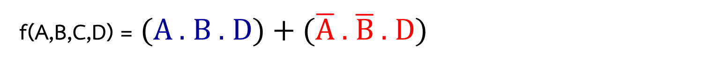
Function ต่าง ๆ ( 11/15 )
NO
K-MAP
f(A,B,C,D) = (A . B . D) + ($\overline{A}$ . $\overline{B}$ . D)
AB
CD
00
01
10
11
00
01
1
1
10
11
1
1
นี่เป็น map ที่เรียงตามเลขฐาน ถ้าเรียงตาม Karnaugh Map จะดูง่ายกว่านี้

Slide 31
Function ต่าง ๆ ( 12/15 ) ลดใน 13
f(A,B,C,D) = ($\overline{A}$B$\overline{C}$D )+($\overline{A}$BC$\overline{D}$) +(A$\overline{B}\overline{C}$D) +(A$\overline{B}$C$\overline{D}$) = ($\overline{A}$B + A$\overline{B}$)($\overline{C}$D + C$\overline{D}$)
AB
CD
00
01
10
11
NO
K-MAP
00
01
1
1
10
1
1
11
นี่เป็น map ที่เรียงตามเลขฐาน ถ้าเรียงตาม Karnaugh Map จะดูง่ายกว่านี้

Slide 32
Function ต่าง ๆ ( 13/15 )
NO
K-MAP
f(A,B,C,D) = ($\overline{A}$ B + A $\overline{B}$ ) ($\overline{C}$ D + C $\overline{D}$ )
AB
CD
00
01
10
11
00
01
1
1
10
1
1
11
นี่เป็น map ที่เรียงตามเลขฐาน ถ้าเรียงตาม Karnaugh Map จะดูง่ายกว่านี้

Slide 33
Function ต่าง ๆ ( 14/15 )
NO
K-MAP
f(A,B,C,D) = (A B $\overline{C} \overline{D}$)+(AB $\overline{C}$D) +(ABC$\overline{D}$) +(ABCD) = AB
AB
CD
00
01
10
11
00
1
01
1
10
1
11
1
นี่เป็น map ที่เรียงตามเลขฐาน ถ้าเรียงตาม Karnaugh Map จะดูง่ายกว่านี้

Slide 34
Function ต่าง ๆ ( 15/15 )
NO
K-MAP
f(A,B,C,D) = (ABC$\overline{D}$)+(ABCD) +(DCBA) +(A$\overline{D}$BC) = ABC
AB
CD
00
01
10
11
00
01
10
1
11
1
นี่เป็น map ที่เรียงตามเลขฐาน ถ้าเรียงตาม Karnaugh Map จะดูง่ายกว่านี้

Slide 35
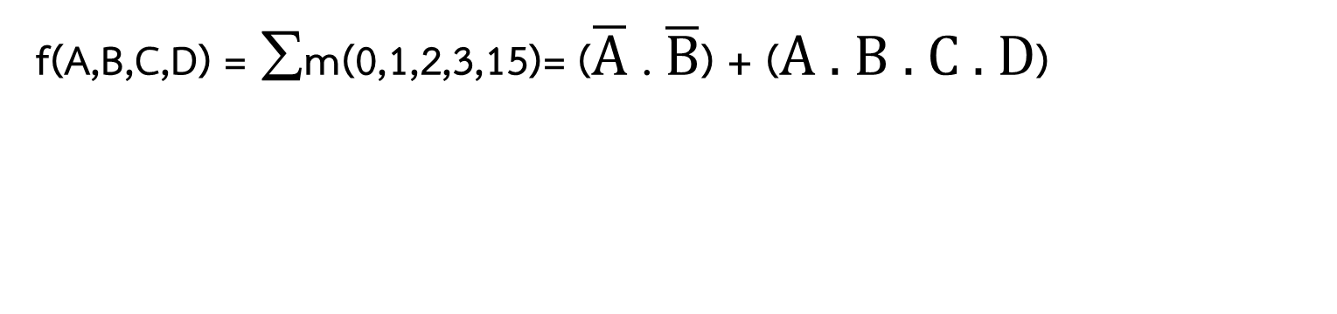
Switching Function ของ 1 คือ Min term
NO
K-MAP
f(A,B,C,D) = ∑m(0,1,2,3,15)= ($\overline{A}$ . $\overline{B}$) + (A . B . C . D)
AB
CD
00
01
10
11
00
1
01
1
10
1
11
1
1
นี่เป็น map ที่เรียงตามเลขฐาน ถ้าเรียงตาม Karnaugh Map จะดูง่ายกว่านี้

Slide 36
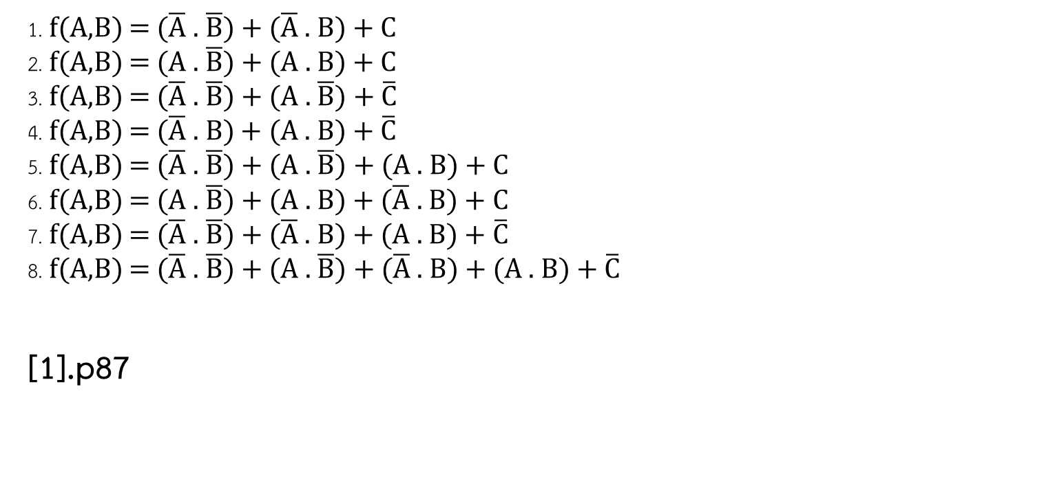
จงลดรูป Function ด้วย K-Map จากโจทย์ต่อไปนี้ (1/3)
1. f(A,B) = ($\overline{A}$ . $\overline{B}$) + ($\overline{A}$ . B) + C
2. f(A,B) = (A . $\overline{B}$) + (A . B) + C
3. f(A,B) = ($\overline{A}$ . $\overline{B}$) + (A . $\overline{B}$) + $\overline{C}$
4. f(A,B) = ($\overline{A}$ . B) + (A . B) + $\overline{C}$
5. f(A,B) = ($\overline{A}$ . $\overline{B}$) + (A . $\overline{B}$) + (A . B) + C
6. f(A,B) = (A . $\overline{B}$) + (A . B) + ($\overline{A}$ . B) + C
7. f(A,B) = ($\overline{A}$ . $\overline{B}$) + ($\overline{A}$ . B) + (A . B) + $\overline{C}$
8. f(A,B) = ($\overline{A}$ . $\overline{B}$) + (A . $\overline{B}$) + ($\overline{A}$ . B) + (A . B) + $\overline{C}$
[1].p87
http://www.thaiall.com/digitallogic/boolean_algebra_laws.pptx

Slide 37
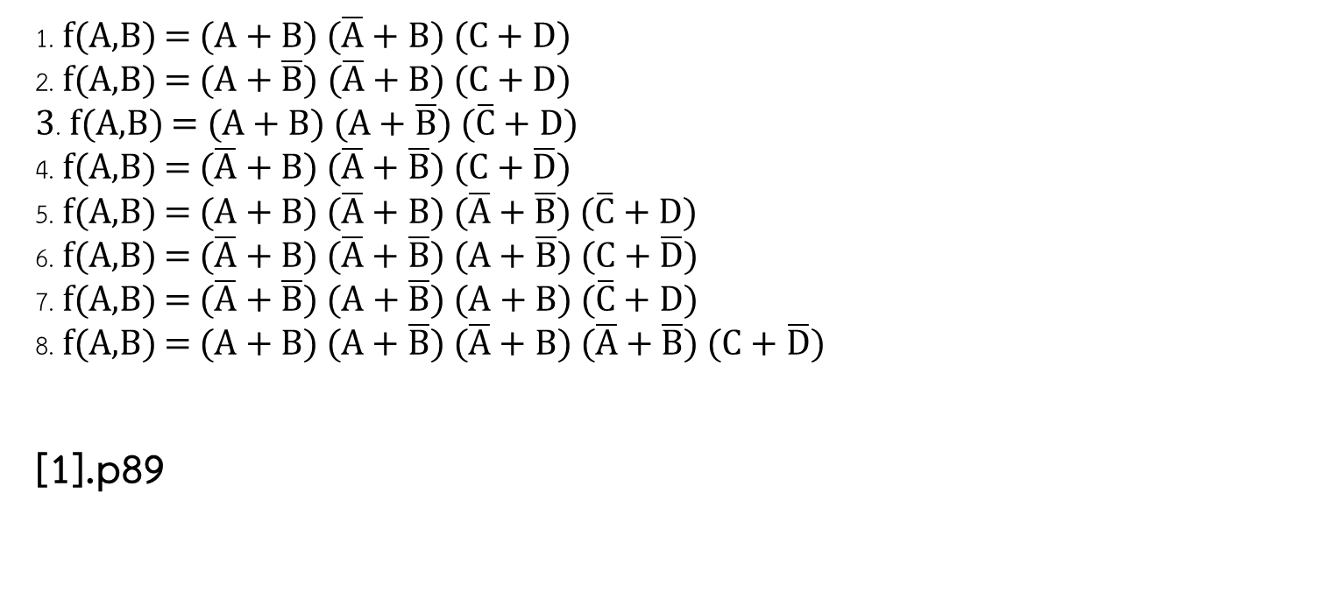
จงลดรูป Function ด้วย K-Map จากโจทย์ต่อไปนี้ (2/3)
1. f(A,B) = (A + B) ($\overline{A}$ + B) (C + D)
2. f(A,B) = (A + $\overline{B}$) ($\overline{A}$ + B) (C + D)
3. f(A,B) = (A + B) (A + $\overline{B}$) ($\overline{C}$ + D)
4. f(A,B) = ($\overline{A}$ + B) ($\overline{A}$ + $\overline{B}$) (C + $\overline{D}$)
5. f(A,B) = (A + B) ($\overline{A}$ + B) ($\overline{A}$ + $\overline{B}$) ($\overline{C}$ + D)
6. f(A,B) = ($\overline{A}$ + B) ($\overline{A}$ + $\overline{B}$) (A + $\overline{B}$) (C + $\overline{D}$)
7. f(A,B) = ($\overline{A}$ + $\overline{B}$) (A + $\overline{B}$) (A + B) ($\overline{C}$ + D)
8. f(A,B) = (A + B) (A + $\overline{B}$) ($\overline{A}$ + B) ($\overline{A}$ + $\overline{B}$) (C + $\overline{D}$)
[1].p89
http://www.thaiall.com/digitallogic/boolean_algebra_laws.pptx

Slide 38
จงลดรูป Function ด้วย K-Map จาก Min term ต่อไปนี้ (3/3)
1. f(A,B,C,D) = ∑m(0,1,2,3,4,6,8,10,12,14)
2. f(A,B,C,D) = ∑m(1,3,4,6,9,11,12,14)
3. f(A,B,C,D) = ∑m(0,1,2,3,4,6,9,11)
4. f(A,B,C,D) = ∑m(1,3,6,7,8,9,12,13)
5. f(A,B,C,D) = ∑m(1,8,10,12,13,14,15)
6. f(A,B,C,D) = ∑m(0,2,4,6,8,10)
[1].p102
http://www.thaiall.com/digitallogic/canonical.pptx

Slide 39
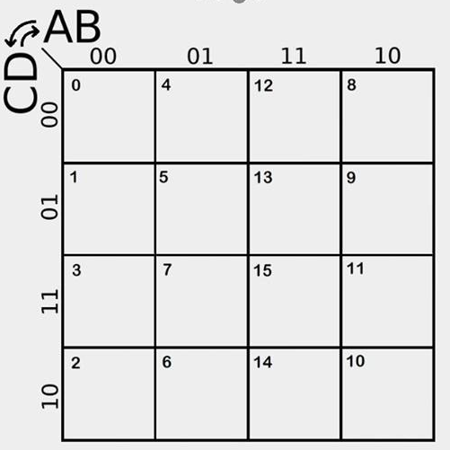






แอพ Kmap Solution บน Android
$$\overline{A}$$
A
$$\overline{D}$$
$$\overline{C}$$
D
C
$$\overline{D}$$
$$\overline{B}$$
B
$$\overline{B}$$
Notes:
มี smart phone ที่ลง android
เข้า google play แล้วหา app
เกี่ยวกับ kmap มาใช้งาน
ภาพนี้ ตีค่าฟังก์ชันได้เป็น 0
เป็นแอพที่เหมาะกับคนที่กำลัง
ฝึกอ่าน kmap อย่างมาก
https://www.facebook.com/thaiall/photos/a.423083752271.195205.350024507271/10155116075097272/
https://www.facebook.com/thaiall/photos/a.423083752271.195205.350024507271/10155112756067272/

Slide 40
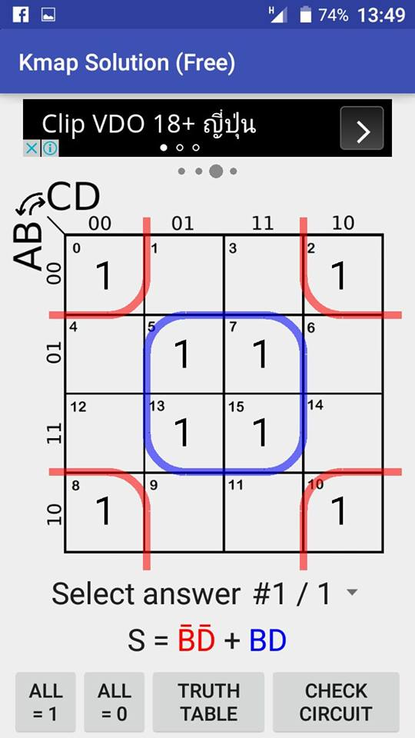
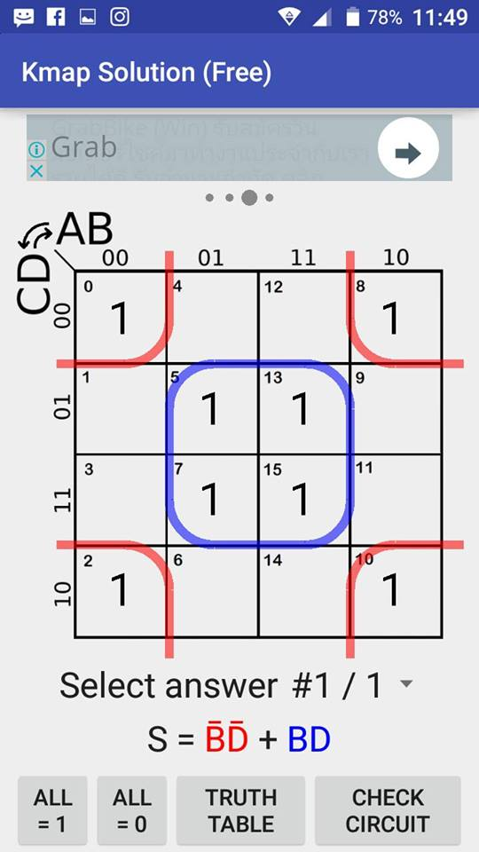
แอพ Kmap Solution บน Android
Notes:
มี smart phone ที่ลง android
เข้า google play แล้วหา app
เกี่ยวกับ kmap มาใช้งาน
ภาพนี้ ตีค่าฟังก์ชันได้เป็น 0
เป็นแอพที่เหมาะกับคนที่กำลัง
ฝึกอ่าน kmap อย่างมาก
https://www.facebook.com/thaiall/photos/a.423083752271.195205.350024507271/10155116075097272/
https://www.facebook.com/thaiall/photos/a.423083752271.195205.350024507271/10155112756067272/

Slide 41
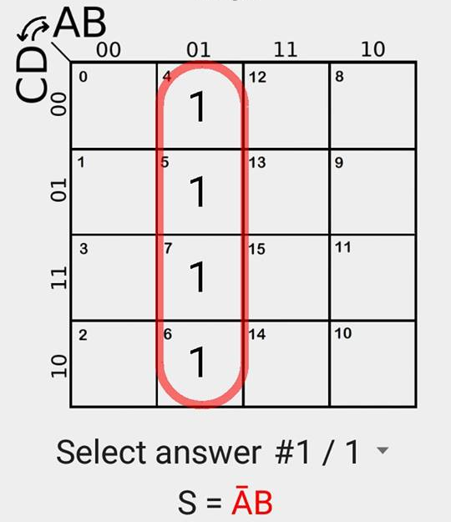
แอพ Kmap Solution บน Android (1/3)
ดูจาก Karnaugh Map แล้วเขียน Function
Notes:
มี smart phone ที่ลง android
เข้า google play แล้วหา app
เกี่ยวกับ kmap มาใช้งาน
ภาพนี้ ตีค่าฟังก์ชันได้เป็น 0
เป็นแอพที่เหมาะกับคนที่กำลัง
ฝึกอ่าน kmap อย่างมาก
https://www.facebook.com/thaiall/photos/a.423083752271.195205.350024507271/10155116075097272/
https://www.facebook.com/thaiall/photos/a.423083752271.195205.350024507271/10155112756067272/

Slide 42
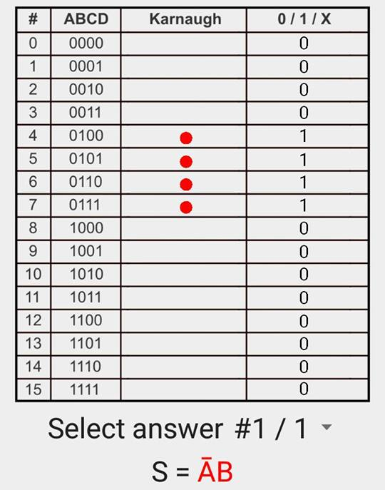
แอพ Kmap Solution บน Android (2/3)
ดูจาก Karnaugh Map แล้วเขียนตารางค่าความจริง
Notes:
มี smart phone ที่ลง android
เข้า google play แล้วหา app
เกี่ยวกับ kmap มาใช้งาน
ภาพนี้ ตีค่าฟังก์ชันได้เป็น 0
เป็นแอพที่เหมาะกับคนที่กำลัง
ฝึกอ่าน kmap อย่างมาก
https://www.facebook.com/thaiall/photos/a.423083752271.195205.350024507271/10155116075097272/
https://www.facebook.com/thaiall/photos/a.423083752271.195205.350024507271/10155112756067272/

Slide 43
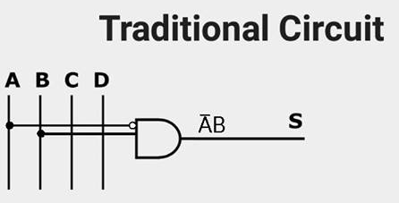
แอพ Kmap Solution บน Android (3/3)
ดูจาก Karnaugh Map แล้วเขียน Circuit
Notes:
มี smart phone ที่ลง android
เข้า google play แล้วหา app
เกี่ยวกับ kmap มาใช้งาน
ภาพนี้ ตีค่าฟังก์ชันได้เป็น 0
เป็นแอพที่เหมาะกับคนที่กำลัง
ฝึกอ่าน kmap อย่างมาก
https://www.facebook.com/thaiall/photos/a.423083752271.195205.350024507271/10155116075097272/
https://www.facebook.com/thaiall/photos/a.423083752271.195205.350024507271/10155112756067272/

Slide 44
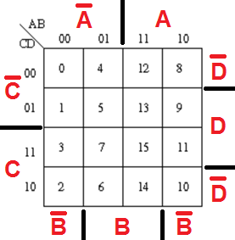
ตารางแบบ Karnaugh Map ทำให้การอ้างอิงง่ายขึ้น
เลขที่เรียงในตาราง เรียงตาม ABCD
เช่น 0111 มีค่าเท่ากับ 7
โดย AB = 01 และ CD = 11
ง่ายขึ้นไหม
เมื่อเทียบกับ
เรียงแบบเดิม

Slide 45
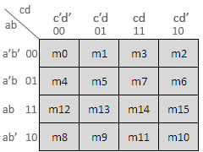
บางตำราก็เรียงสลับแนวตั้งกับแนวนอนของ AB และ CD
ดูตัวเลขในตารางจะสลับตามกันไปด้วย
http://learneasy.50webs.com/ch1_pg4.html

Slide 46
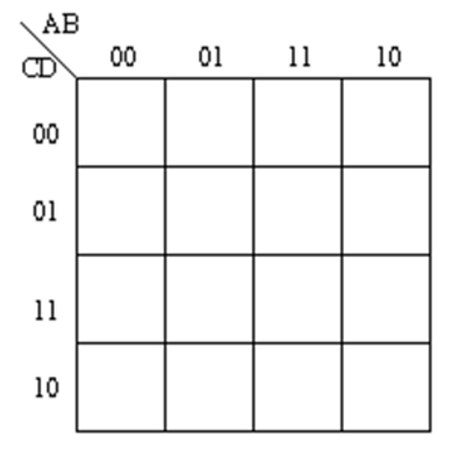
แผนผังคาร์โนห์ (Karnaugh Map)

Slide 47
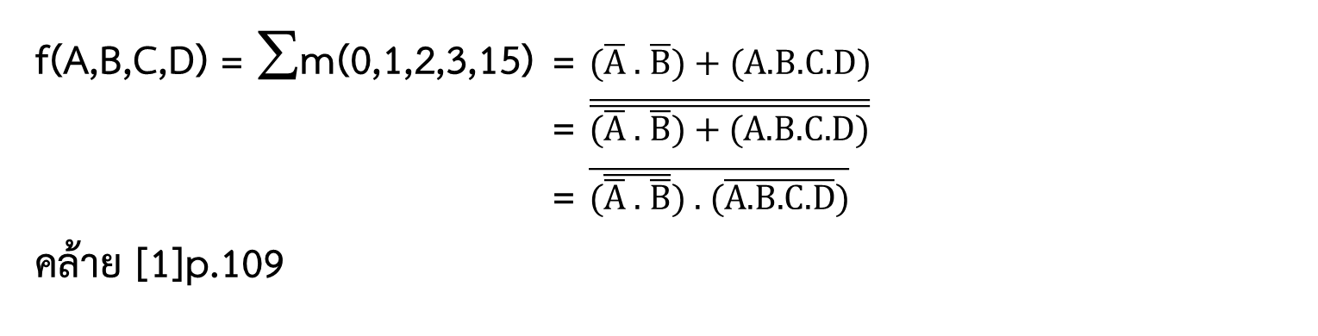
เปลี่ยน Switching Function เป็น NAND
f(A,B,C,D) = ∑m(0,1,2,3,15) = ($\overline{A}$ . $\overline{B}$) + (A.B.C.D)
= $\overline{\overline{\text{(}\overline{A} \text{. }\overline{B}\text{) + (}\text{A}\text{.}\text{B}\text{.}\text{C}\text{.}\text{D}\text{)}}}$
= $\overline{(\overline{\overline{A} \text{. }\overline{B}}\text{)}\text{ . }\text{(}\overline{\text{A}\text{.}\text{B}\text{.}\text{C}\text{.}\text{D}}\text{)}}$
คล้าย [1]p.109
การเปลี่ยน and เป็น or คือ การแยก not ออกจากกัน
การเปลี่ยน or เป็น and คือ การแยก not ออกจากกัน เช่นกัน
A
B
f(A,B,C,D)
C
D
http://www.thaiall.com/digitallogic/nandnor.pptx

Slide 48
ประเด็นน่าสนใจ เกี่ยวกับ
การใช้ Karnaugh map
การเขียนฟังก์ชัน จาก Karnaugh map
การเขียน Karnaugh map จากฟังก์ชัน
การเขียน Karnaugh map จาก Min term
การเขียน Min term จาก Karnaugh map
การเขียน Truth table จาก Karnaugh map
การเขียน Circuit จาก Karnaugh map

